Slide 3
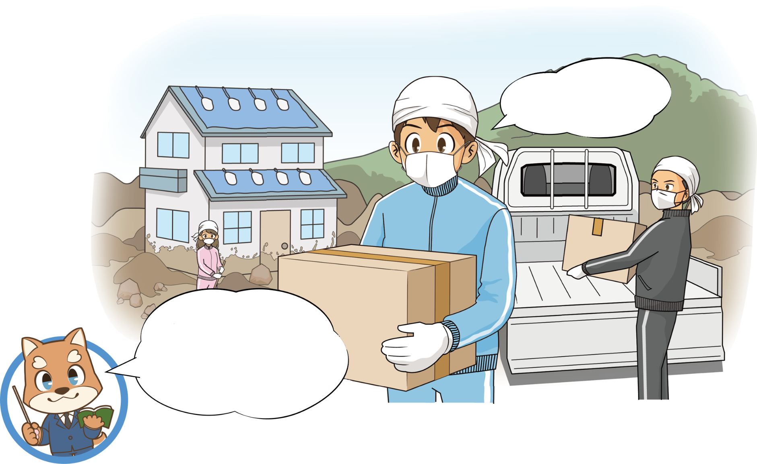
被災地の復興のため
に、力仕事頑張るぞ
みんなの
ボランティア精神は
素晴らしいけれど、
自分の体も気遣ってね
大規模な自然災害が多発しています。災害ボランティアによる支援活動は、さまざまなボランティア活動の中でも大きな役割を担っています。

Slide 4
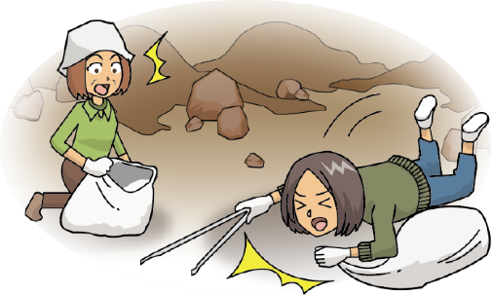
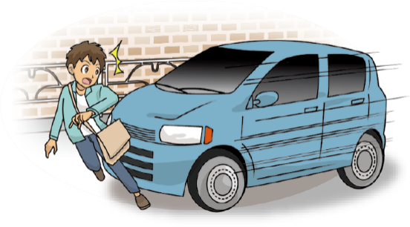
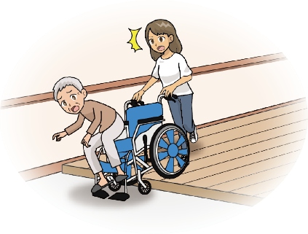
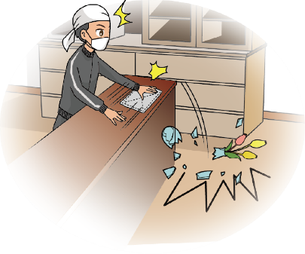
安全第一のボランティア活動も一転！
見逃せないリスクとは？
1
清掃ボランティア中に転んでケガをした。
2
ボランティアに向かう途中に
交通事故にあってケガをした。
3
介護ボランティア中、誤って車いすから利用者を転落させてケガを負わせた。
4
清掃ボランティア中、活動先の花瓶を落として壊してしまった。
万一の場合どんな備えがあるか
考えてみよう
自分を過信しないことも大事
疲れたら休んでね

Slide 5
資料編
ボランティア保険
ボランティア保険とは、ボランティア活動中に負ったケガや、他人に損害を与えたことによって生じた損害賠償問題にかかる費用を補償する保険です（「ボランティア活動保険」とよばれている場合もあります）。
こんな
保険です
ボランティア保険の概要
保険金が支払われる主な場合
※保険のタイプによっては、地震、噴火、津波に起因するケガも補償します。
※補償内容は社会福祉協議会によって異なるので、加入時にしっかりと確認してください。
※表中の表中の●数字は「見逃せないリスク」の番号を示しています。

Slide 6
資料編
ボランティア保険
ペットの診療・治療費例
補償対象となるボランティア活動とならないボランティ活動

Slide 7
Work
次の中で、ボランティア（活動）保険の対象とならない活動に〇をつけよう。
①学校管理下（授業中、部活動中等）に
ある先生、生徒のボランティア活動
②PTA､自治会､町内会などの親睦を目的と
した活動
③交通費や食事代が支給されるボランティ
ア活動
④企業のセールスを目的とした活動
〇
〇
〇
補償の対象外となるボランティア活動もあります。
自発的な意思による活動とは考えがたい活動や有償のボランティア活動などは、補償の対象にはなりません。

Slide 8
〒101-8335 東京都千代田区神田淡路町2−9
TEL：03-3255-1215
業務企画部 啓発･教育･防災グループ
URL https://www.sonpo.or.jp/

